Slide 1



技术培训生课程 微服务应用规范 与治理体系
钉钉签到
讲师：钱杰
日期：2020年8月
X

Slide 2
目录
虎扑微服务介绍
微服务应用规范
微服务命名规范
微服务创建规范
微服务配置规范
微服务间调用规范
Zuul网关使用、接入规范
虎扑微服务治理实践

Slide 3
虎扑微服务介绍
/ 01

Slide 4
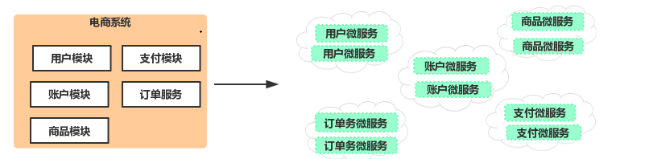
微服务是什么，有什么优势?
1、微服务是一种架构风格，目的是将一个传统的大型复杂软件应用拆分成多个微服务，通常具有以下特性：
服务间松耦合，服务内高内聚，每个微服务可被独立开发、部署，可以灵活地按需扩容。
可以聚焦一个指定的业务功能，职责更清晰，能够专注、高效地完成一个任务。
业务的变更只涉及相关的服务变更，变更范围更可控，变更影响大幅降低，方便快速迭代。
降低对技术依赖性，能适应不同的开发语言。如JAVA/PHP/GO。
……
2、目前比较流行的开源微服务框架有 Spring Cloud、Dubbo等。
3、面对的挑战：
服务数量的增多，对微服务治理、部署/版本管理、监控、问题排查、运维、底层基础设施支持等会带来更多挑战。

Slide 5
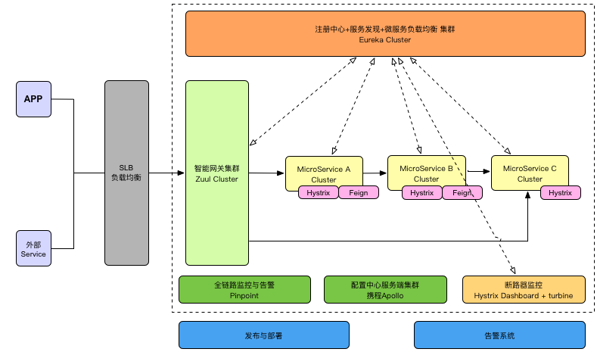
虎扑的微服务架构、各组件之间的工作流程
1、服务注册中心： Eureka
管理微服务的上下线
维护微服务的注册数据， 如健康状态
2、配置中心： Apollo
支持远程管理微服务集群的配置
支持实时下发配置
3、微服务网关：Zuul
微服务请求统一入口
请求路由、熔断、限流
统一鉴权、签名、灰度路由
4、服务间调用：Feign Client
Hystrix 提供熔断、限流自我保护能力
Ribbon提供负载均衡、容错机制

Slide 6
微服务应用规范
/ 02

Slide 7
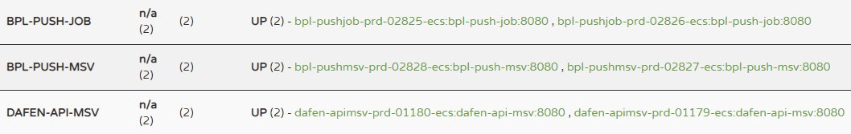
微服务应用规范 - 命名
1、微服务命名为三段式命名 【业务组】-【业务名】-【功能】
业务组例子：bpl(基线)、bbs(社区)
业务名例子：thread、new
功能例子：msv(微服务独立的功能模块)、job(定时job)、api(接口)
比如：
2、 Eureka注册名称、spring.application.name、工程名、Apollo的appid与微服务名称保持一致
3、可执行jar命名规则：<微服务名>-exec 如：msv-permisssion-api 包名称为：msv-permisssion-api-exec.jar

Slide 8
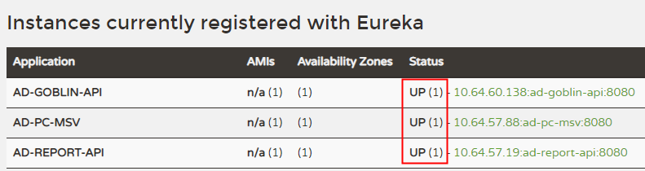
微服务应用规范 - 创建
方式1、使用脚手架生成项目
详情见： http://msv-sugar.hupu.io/#/monit/index
方式2、手动搭建
可参考demo：app-provider-msv http://docs.hupu.io/pages/viewpage.action?pageId=1838019
主要的规范有：
引入微服务基础依赖 msv-foundation，使用最新稳定版本即可。
<dependency>
<groupId>com.hupuarena</groupId>
<artifactId>msv-foundation-parent</artifactId>
<version>最新版本</version>
<type>pom</type>
</dependency>
指定maven私服仓库
加入build配置，生成可执行包名为 ：<微服务名>-exec.
启动微服务，在Eureka中显示UP ，则表示微服务部署成功。

Slide 9
微服务应用规范 - 配置
1、本地配置文件：
本地配置文件支持 yaml及properties，优先级是properties > yaml，避免一个项目中使用两种不同格式的配置。
application.properties ：和环境无关的公共配置、默认配置。
application-<环境dev/sit/stg/prod>.properties ：和配置环境区分的配置
2、远程配置中心 Apollo
支持动态下发配置到微服务集群，目前只支持properties格式的配置。
使用规范：在启动参数中，根据环境添加配置：-Denv=DEV -Dapp.id=微服务名 -Ddev_meta=http://192.168.11.45:8080
具体使用流程，参考http://docs.hupu.io/pages/viewpage.action?pageId=1838046
3、配置生效的优先级：Apollo > 本地application.yaml配置 > 本地application.properties配置
4、其它规范
配置项的Key使用英文、横线配置，如eureka.instance.prefer-ip-address=true
配置项必须有明确的意义，如
正例：spider.pubg.webpage.queue.count=5
反例：queue.count=5
推荐使用spring.profile.active来指定profile，不建议使用maven在编译期指定运行环境-P<env>

Slide 10
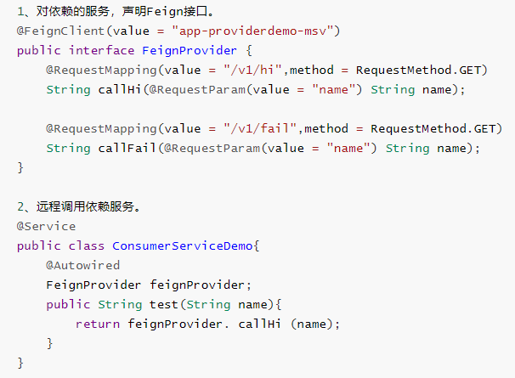
微服务应用规范 - 调用
服务间调用应使用Feign Client，切勿使用RestTemplate/Apach Http Client等直接调用服务。
Feign Client是一个声明式、模板化的HTTP客户端。
旨在让HTTP远程调用对开发者完全透明， 得到与调用本地方法一致的编码体验。
使用细节可参考： http://docs.hupu.io/pages/viewpage.action?pageId=1837905
Feign Client集成了以下功能：
Ribbon
支持客户端级别的负载均衡功能
容错/重试机制
Hystrix
线程/信号量隔离、限流
熔断、降级

Slide 11
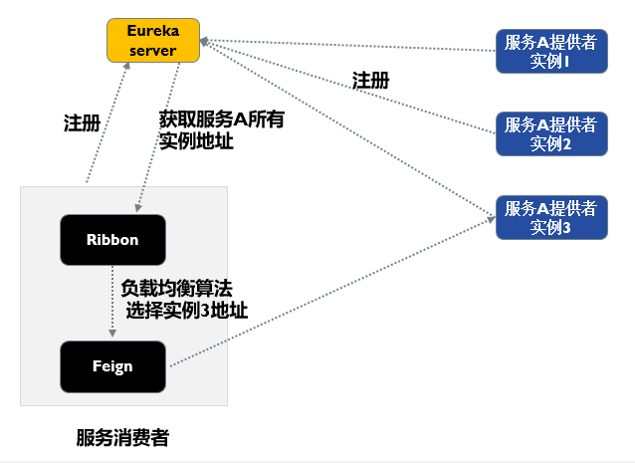
微服务应用规范 - 调用
Feign Ribbon负载均衡支持
1、微服务先注册到Eureka 。
2、Ribbon配合Eureka实现客户端侧的负载均衡。
3、支持重试，具有一定的容错能力
自定义负载均衡
1、自定义负载均衡规则：
<微服务名>.ribbon.NFLoadBalancerRuleClassName=com.netflix.loadbalancer.RandomRule
2、自定义服务列表：
<微服务名>.ribbon.NIWSServerListClassName = com.netflix.loadbalancer.ConfigurationBasedServerList
<微服务名>.ribbon.listOfServers = MS1:8081,MS2:8081

Slide 12
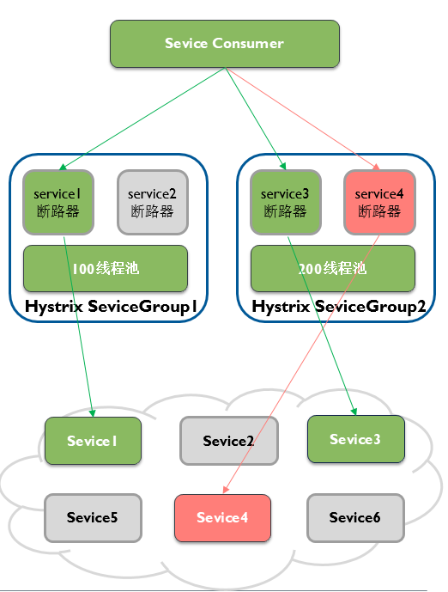
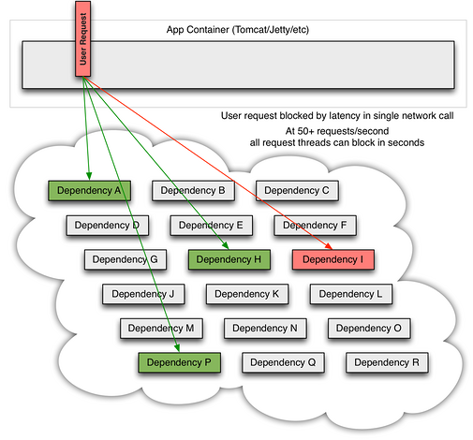
微服务应用规范 - 调用
Feign Hystrix 依赖隔离、限流、熔断、降级支持
用于隔离访问远程服务或第三方库，防止级联失败，从而 提高系统的可用性和容错性。
引起级联失败，雪崩效应的原因：
服务提供者不可用
硬件、网络故障
程序Bug
程序初始化加载、缓存击穿
用户大量请求
服务调用者不断重试(用户重试/代码逻辑重试)， 瞬间积压大量请求，同步等待造成资源耗尽。
服务调用者不可用。

Slide 13
微服务应用规范 - Zuul网关使用和功能接入
1、网关支持的功能：
支持请求路由功能，是微服务请求的统一入口。
支持限流、熔断及一定的容错重试能力
统一的网关鉴权、签名校验、灰度路由。
2、请求路由使用规范：
默认的路由规则: 根据微服务名路由，如http://msv-zuul-sit.hupu.io:8769/微服务名/对应微服务的path。 【建议使用】
自定义路由规则：如特殊需求，需要根据自定义路径路由，可在Apollo添加路由配置，并即时生效：如
zuul.routes.games-exam1.serviceId = games-exam-msv
zuul.routes.games-exam1.path = /exam/**
zuul.routes.games-exam1.stripPrefix = false
3、网关鉴权、签名校验规范：
建议统一使用网关进行鉴权、和签名校验，避免在内部微服务处理用户鉴权。
建议每个项目组 使用不同的鉴权、签名秘钥。
接入方式查看：http://docs.hupu.io/pages/viewpage.action?pageId=10584505

Slide 14
虎扑微服务治理实践
/ 03

Slide 15




业务代码的
最后一块拼图
怎么又要升级？
不是刚升级过？
我可以拒绝吗？
兄弟们，版本升级了加入了XX功能！赶快升级体验。嘿嘿😁
msv-foundation
好多版本呀，我该接哪个？
业务方
新同事
服务治理开发

Slide 16
微服务治理 - 我们要做的
Caesar
原则：
APM
服务治理
可开关
配置规则无需重启实时生效
agent故障不能影响业务
Byte Buddy
Java Agent

Slide 17
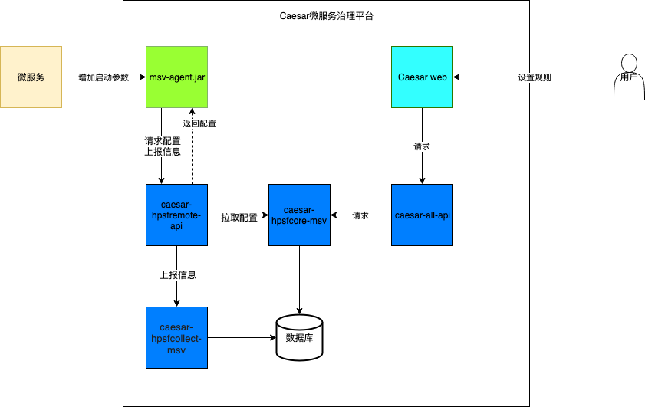
微服务治理 - Caesar总体流程

Slide 18

微服务治理 - 现有功能
限流
降级
熔断
流量染色
服务端降级
支持自动熔断、手动熔断
支持共享式、独占式
两种染色方式
支持黑白名单限流
支持自定义返回内容
支持参数个性化设置
支持四种流量匹配模式
支持自定义返回内容
支持自定义熔断响应
支持全链路染色
支持服务级别接口限流

Slide 19
微服务治理 - 现有功能
负载均衡
检测控制
APM
仪表盘
支持五种负载均衡策略
基于healthcheck字段的检测
实例性能
事务分析
支持均衡策略热更新
基于健康检测阈值的
自动剔除和自动恢复
问题探测
链路分析

Slide 20

考一考：钉钉扫码
用户名：公司邮箱地址
初始密码：123456

Slide 21

谢谢！
钉钉扫码
评估反馈

